Slide 1
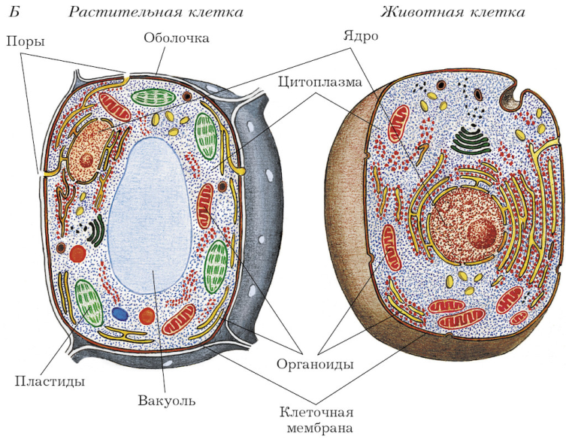
Тема:
Виртуальный тур по клетке
Проектная группа:
Руководитель Усова Екатерина
Участник Войтенко Тихон
7 – Б класс
Консультант Шалимова Е.Г.

Slide 2
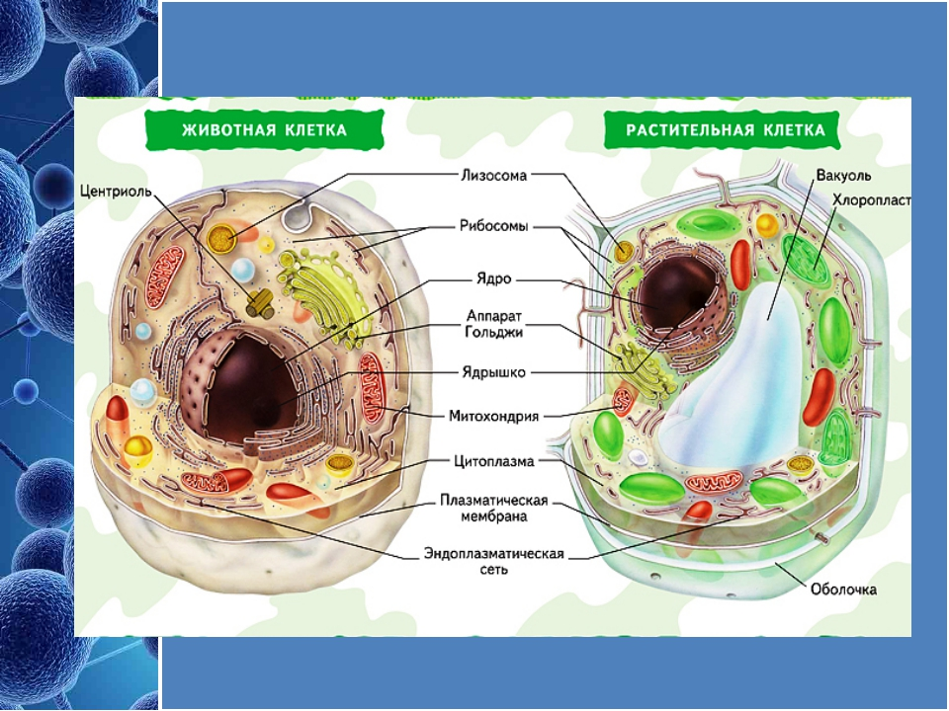
Цель:
Создание интерактивных пособий для 8-9 классов

Slide 3
Актуальность
Многие школьники не находят интереса к лекциям на тему строения клеток. Наш проект позволит ученикам погрузиться в строение растительной и животной клеток в очень интересном формате-в формате виртуального тура. Вы узнаете интересные факты и даже можете проверить себя с помощью встроенных в тур вопросов.

Slide 4
Проблема проекта
Отсутствие интерактивных пособий по цитологии
на данной платформе. (запрос на данное пособие был сделан учителем биологии – Ноздрачёвой А.Н.

Slide 5
Задачи
Собрать информацию по растительной и животной клеткам.
Составить вопросы для виртуального тура по растительной и животной клеткам.
Защитить тему проекта.
Создать на образовательной платформе LMS Moodle виртуальный тур по растительной и животной клеткам.
Провести апробацию итогового продукта и анкетирование
Создать и распространить рекламу проекта.
Защитить проект.

Slide 6
Критерии эффективности
Оценка продукта, поставленная Ноздрачёвой А.Н.
Оценка 5: составлен виртуальный тур по растительной и животной клеткам, в котором нет ошибок, он нагляден, материал соответствует учебнику 9 класса. Составлено больше 10 вопросов к туру.

Slide 7
Требующиеся ресурсы
Компьютер
Доступ в интернет
Доступ в LMS Moodle

Slide 8
Источники
Пименов А.В. Уроки биологии в 10 – 11 классах. Часть 1.
Биология. Жизнь растений и животных. Эволюция и тайны живого. Энциклопедия для детей. Т.2. Биология Издательский центр «Аванта+», 1998
Профессор Архангельская Ю.С. Модуль «Клетка» Пособие для факультета социальной медицины.
Теремов А.В., Петросова Р.А. Биология. Биологические системы и процессы. Учебник для общеобразовательных учреждений (профильный уровень). Издательство «Мнемозина» Москва 2012.

Slide 9
Спасибо за внимание!

